Slide 1

Angular
Framework Front-End JavaScript

Slide 2
L’essentiel
Angular sert à construire des applications Web pour mobiles et ordinateur de bureau
Angular est un « cadriciel » (framework) utilisant une librairie basée sur TypeScript
Angular s’utilise côté client sous licence open source et est soutenu essentiellement par Google
Notes:
1) Rappeler la définition d’un framework :
« Un framework (ou infrastructure logicielle en français ) désigne en programmation informatique un ensemble d'outils et de composants logiciels à la base d'un logiciel ou d'une application » (journaldunet.fr)
2) Indiquer que TypeScript est une surcouche du langage JavaScript en y apportant des améliorations
3) Bien faire la distinction entre une application côté serveur avec comme type de langage par exemple PHP (résultante : page HTML) et côté client dans le navigateur avec JavaScript

Slide 3


Comparaison
Angular fait partie des trois frameworks les plus utilisés actuellement
Angular se situe à la deuxième place derrière React et devant Vue
Angular est un framework applicatif, JQuery est une librairie plus axée sur le design
Notes:
1) Mettre en rapport l’utilisation de ces frameworks avec la montée en puissance des applications Web côté client
2) Pour information le 4ème est ember.js
3) JQuery s’utilise plus dans la notion de développeur front-end et donc sur le design alors qu’une application Web côté client apporte en plus une logique métier
4) Techniquement, on peut utiliser JQuery avec Angular même si cela n’est pas recommandé

Slide 4
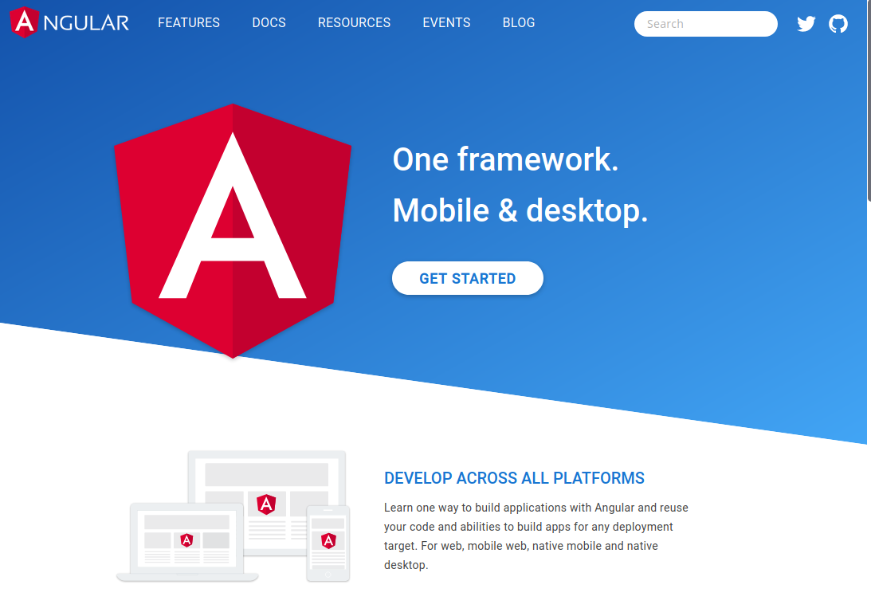
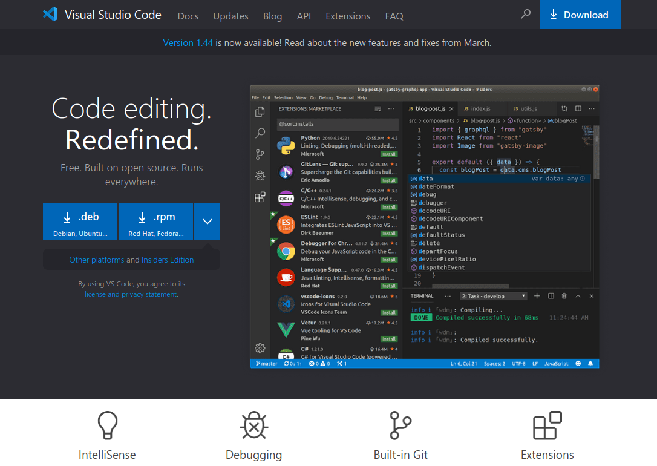
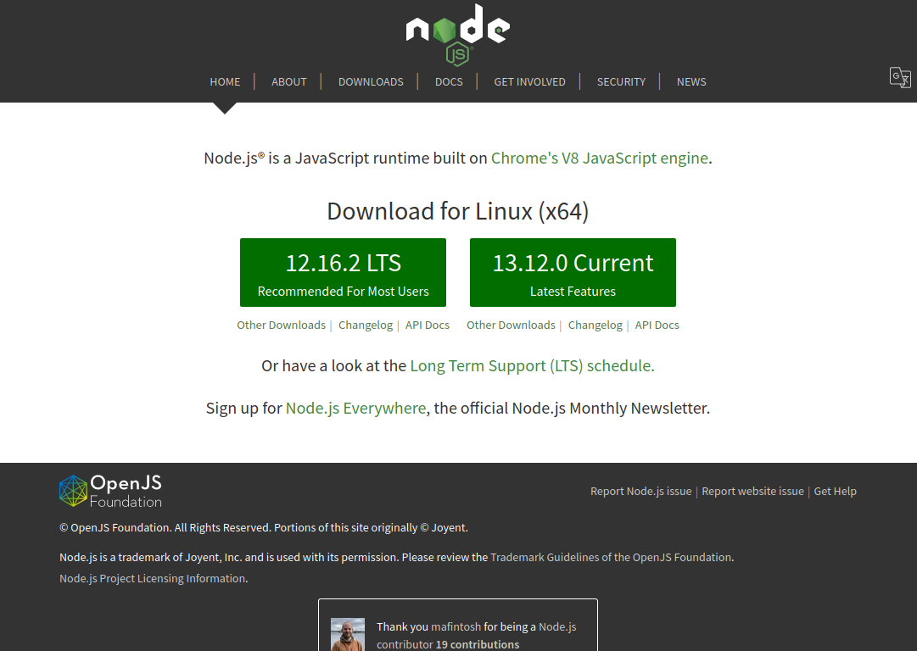
Cadre de travail
Le site d’Angular pour la documentation officielle : https://angular.io/
L’environnement de développement
(IDE) à utiliser : Visual Studio Code
https://code.visualstudio.com/
L’outil JavaScript à utiliser : NodeJS
https://nodejs.org/en/
Notes:
1) Le plus intéressant dans le site d’Angular est la partie sur les commandes client (CLI) : https://angular.io/cli
2) Visual Studio Code, en open source par MicroSoft, supporte une dizaine de langages mais est plus adapté à l’écriture en JavaScript / TypeScript ; il existe aussi en version payante le logiciel WebStorm (JetBrains)
3) NodeJS qui utilise bien sûr JavaScript, construit des applications côté serveur ; il est accompagné implicitement de l’outil NPM, son gestionnaire de paquets officiel

Slide 5
Fonctionnalités
Angular gère l’interface de l’application Web et les actions de l’utilisateur
Angular gère les échanges des données avec des serveurs
Angular utilise des services Web externes (messagerie, API...)
Notes:
1) Bien montrer qu’Angular ne se contente pas d’être au niveau de l’interface utilisateur mais qu’il est généralement un des éléments d’une architecture de type trois tiers (présentation, traitement et accès aux données)
2) Construire une application Angular implique certainement de faire appel à des applications back-end classiques
3) L’appel à une API, interface applicative aux appels et ressources normalisées (Application Programming Interface) est courant, surtout pour des applications sur mobiles

Slide 6
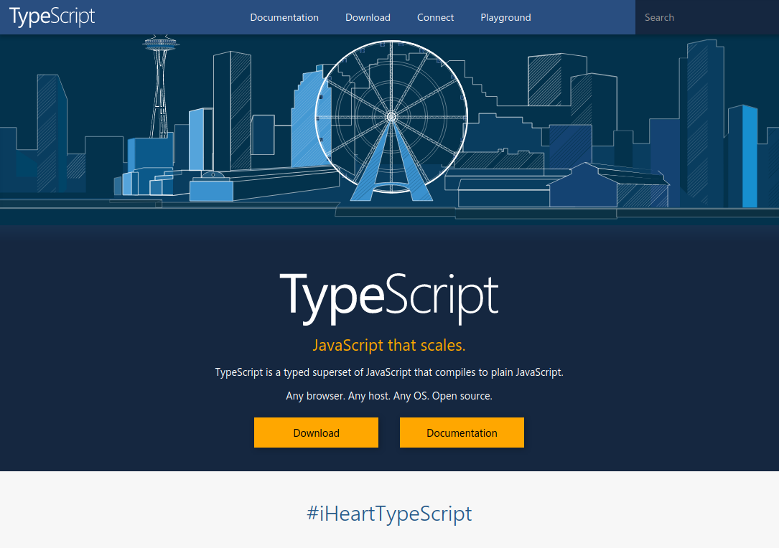
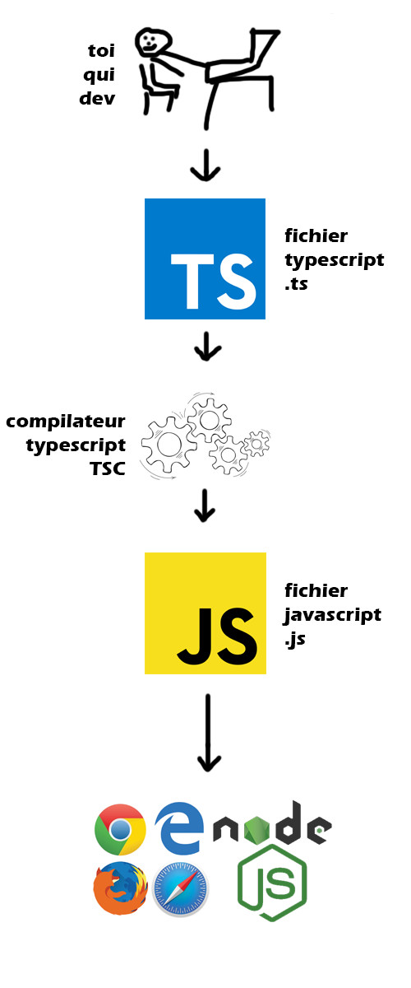
TypeScript
TypeScript est une évolution (ou surcouche) de JavaScript apporté par MicroSoft :
https://www.typescriptlang.org/
TypeScript introduit le typage des
données et une approche objet plus
classique
TypeScript se compile (ou « transpile ») en equivalent JavaScript
Notes:
1) TypeScript apporte la possibilité d’un typage statique des variables et des fonctions
2) TypeScript apporte une approche objet basée sur les classes et interfaces
3) TypeScript apporte la notion d’espace de noms ou conteneurs distincts (namespace) et de modules

Slide 7
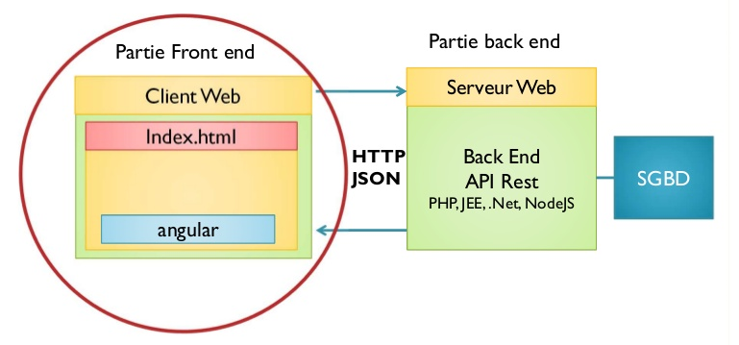
Principe de la SPA
SPA signifie Single Page Application avec une seule page : index.html
La communication avec un serveur se gère par AJAX en appels asynchrones
Notes:
1) Bien montrer qu’Angular ne se contente pas d’être au niveau de l’interface utilisateur mais qu’il est généralement un des éléments d’une architecture de type trois tiers (présentation, traitement et accès aux données)
2) Construire une application Angular implique certainement de faire appel à des applications back-end classiques
3) L’appel à une API, interface applicative aux appels et ressources normalisées (Application Programming Interface) est courant, surtout pour des applications sur mobiles

Slide 8



Création d’un projet (Windows)
Pré-requis : NodeJS et Visual Studio Code installés
Avec une console Windows PowerShell (admin) :
npm install -g @angular/cli
Ensuite avec le « Node.js command prompt » :
mkdir angular
cd angular
ng new nom_du_projet
Notes:
1) Sous Windows, l’utilisation du terminal de NodeJS est essentiel (scripts non autorisés ailleurs)
2) Le dossier angular est créé pour des raisons de commodités
3) Une des erreurs les plus communes chez l’utilisateur est d’oublier de se déplacer dans le répertoire du projet !

Slide 9

Création d’un projet (Linux)
Pré-requis : NodeJS et Visual Studio Code installés
Utilisation d’une console utilisateur :
sudo npm install -g @angular/cli
mkdir angular
cd angular
ng new nom_du_projet
Notes:
1) La commande sudo est indispensable pour pouvoir installer Angular avec les droits administrateur
2) Ensuite, mêmes remarques identiques à celles de Windows

Slide 10
Explications et lancement
L’installation du client apporte la commande ng, commande principale d’Angular
Le routage (navigation entre les pages) peut être précisé en option dans la commande :
--routing=[true/false]
De même le style précise le préprocesseur pour la factorisation des feuilles de styles afin d’éviter les duplications :
--style=[css/scss/sass/less]
Le lancement du projet (ne pas fermer la fenêtre) se fait par :
cd nom_du_projet
ng serve
Notes:
1) A ce stade, les commandes sont identiques que l’on soit sur Windows ou Linux, par contre en fonction des versions, certaines « reactions » peuvent différer
2) La commande de lancement du serveur doit rester active ; dans le cas contraire, procéder à une relance
3) Pour utiliser d’autres commandes en ligne, il est préférable d’utiliser le terminal de Visual Studio Code

Slide 11
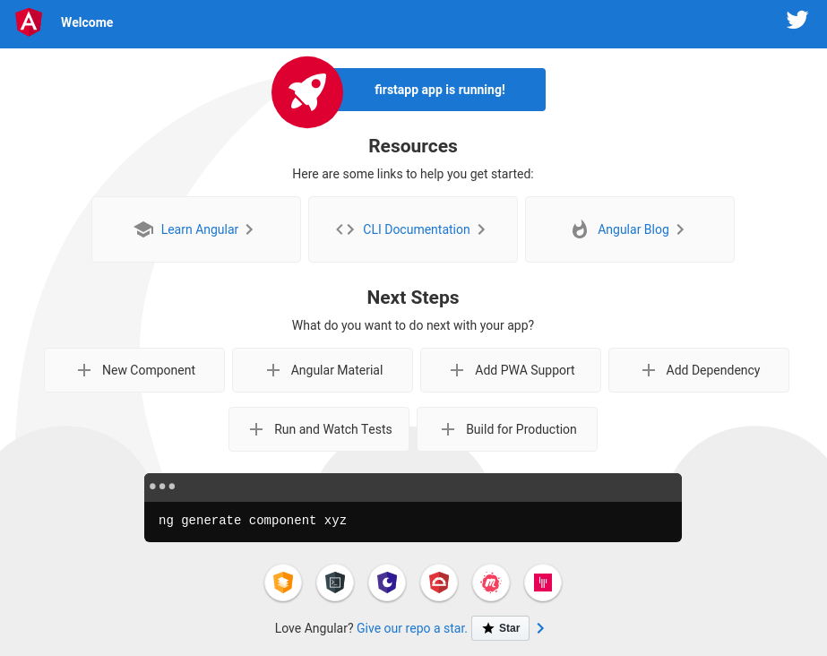
Résultat du lancement
Le lancement se fait par l’url localhost:4200, en priorité dans un navigateur de type Chrome :
Notes:
1) Chrome ou équivalent est le mieux adapté pour les applications Web côté client ; on peut aussi utiliser Brave, Chromium (Linux), etc...

Slide 12
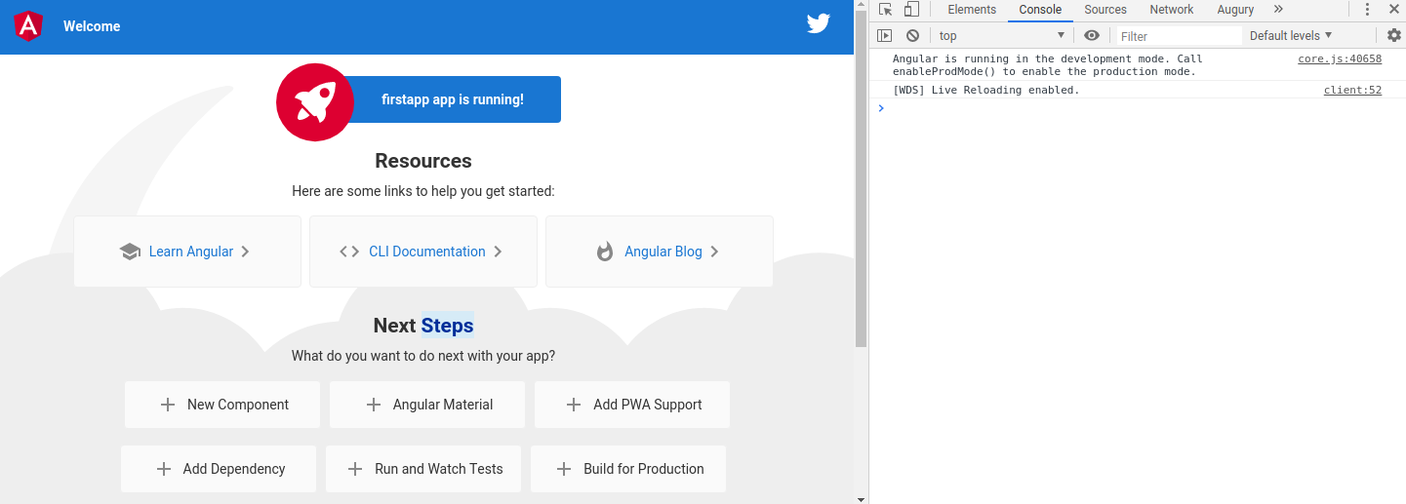
Aide au développement
Une extension du navigateur apporte des outils pour le développement d’un projet Angular : Augury
Notes:
1) Une bonne pratique pour le développeur consiste à avoir un navigateur basé sur Chrome ne servant qu’au développement et non à une pratique courante

Slide 13
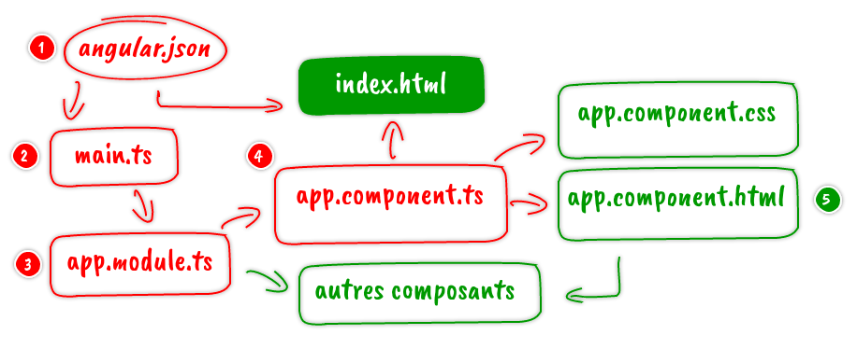
Structure d’un projet
angular.json définit la source HTML et TS
main.ts importe le module principal app.module.ts
app.module.ts lance l'application avec le composant principal et +
app.component.ts s'intègre dans le DOM (balise <app-root>) de index.html
app.component.html utilise d'autres composants
Notes:
1) Le DOM (Document Object Model) est la représentation objet de la page HTML dans la mémoire
2) On parle de DOM virtuel en opposition avec le DOM réel pour une représentation de celui-ci (copie) en JavaScript afin de manipuler et mettre à jour plus facilement les objets
3) L’injection du composant principal se lit dans le fichier app.component.ts avec la reprise de la balise app-root comme sélecteur

Slide 14
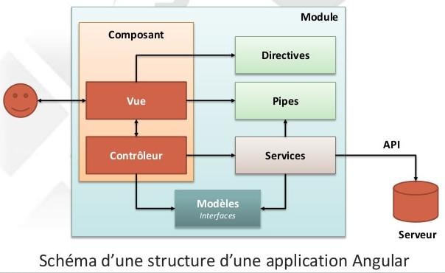
Notion de composant
Un composant est une classe permettant de générer une vue constituée d’un « fragment » HTML
Une application Angular se compose d’un arbre de composants
Un composant est réutilisable au sein d’une hierarchie
Notes:
1) Le DOM (Document Object Model) est la représentation objet de la page HTML dans la mémoire
2) On parle de DOM virtuel en opposition avec le DOM réel pour une représentation de celui-ci (copie) en JavaScript afin de manipuler et mettre à jour plus facilement les objets
3) L’injection du composant principal se lit dans le fichier app.component.ts avec la reprise de la balise app-root comme sélecteur

